Slide 1
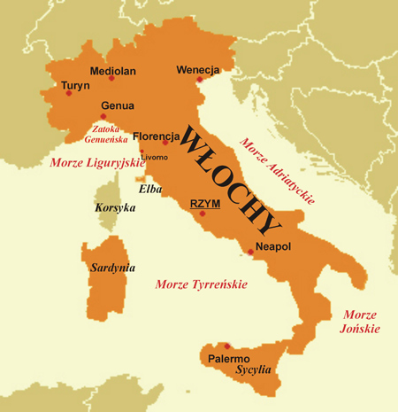
Wyprawa narciarska Kacpra R. do Włoch

Slide 2
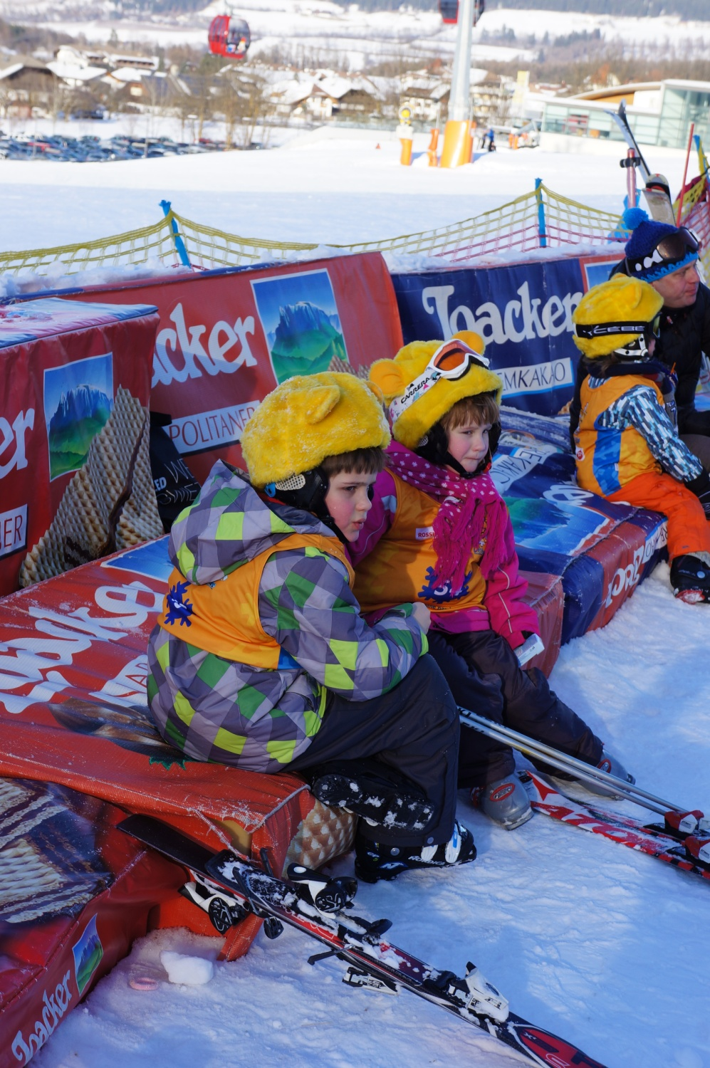
Na początku trochę się bałem…

Slide 3
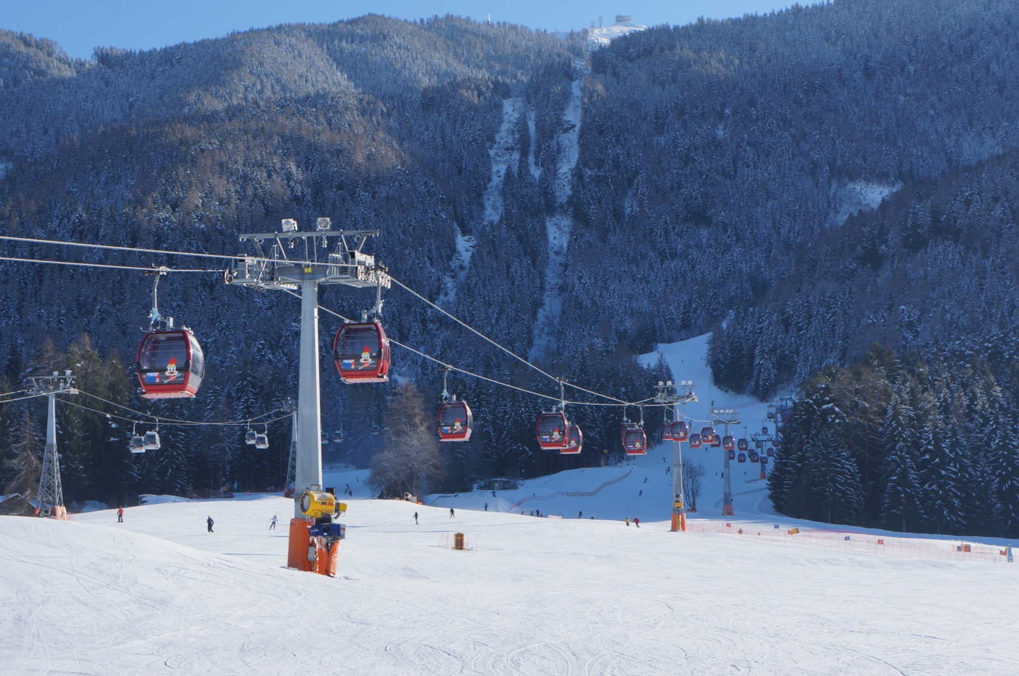
…bo góry były wysokie, a stok stromy…

Slide 4
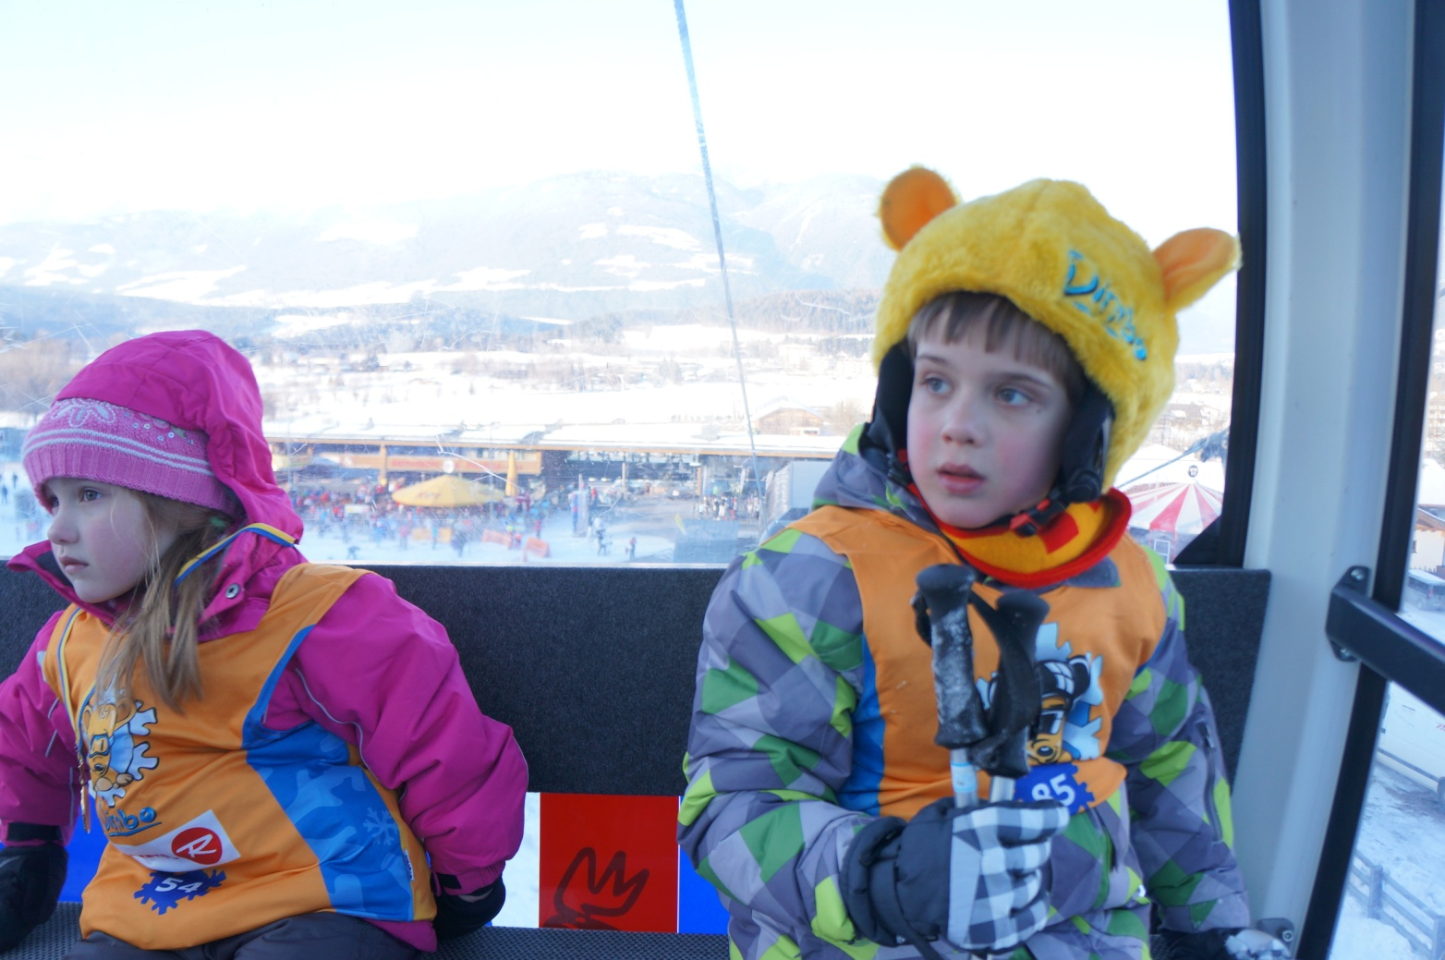
…i długo jechało się wyciągiem

Slide 5
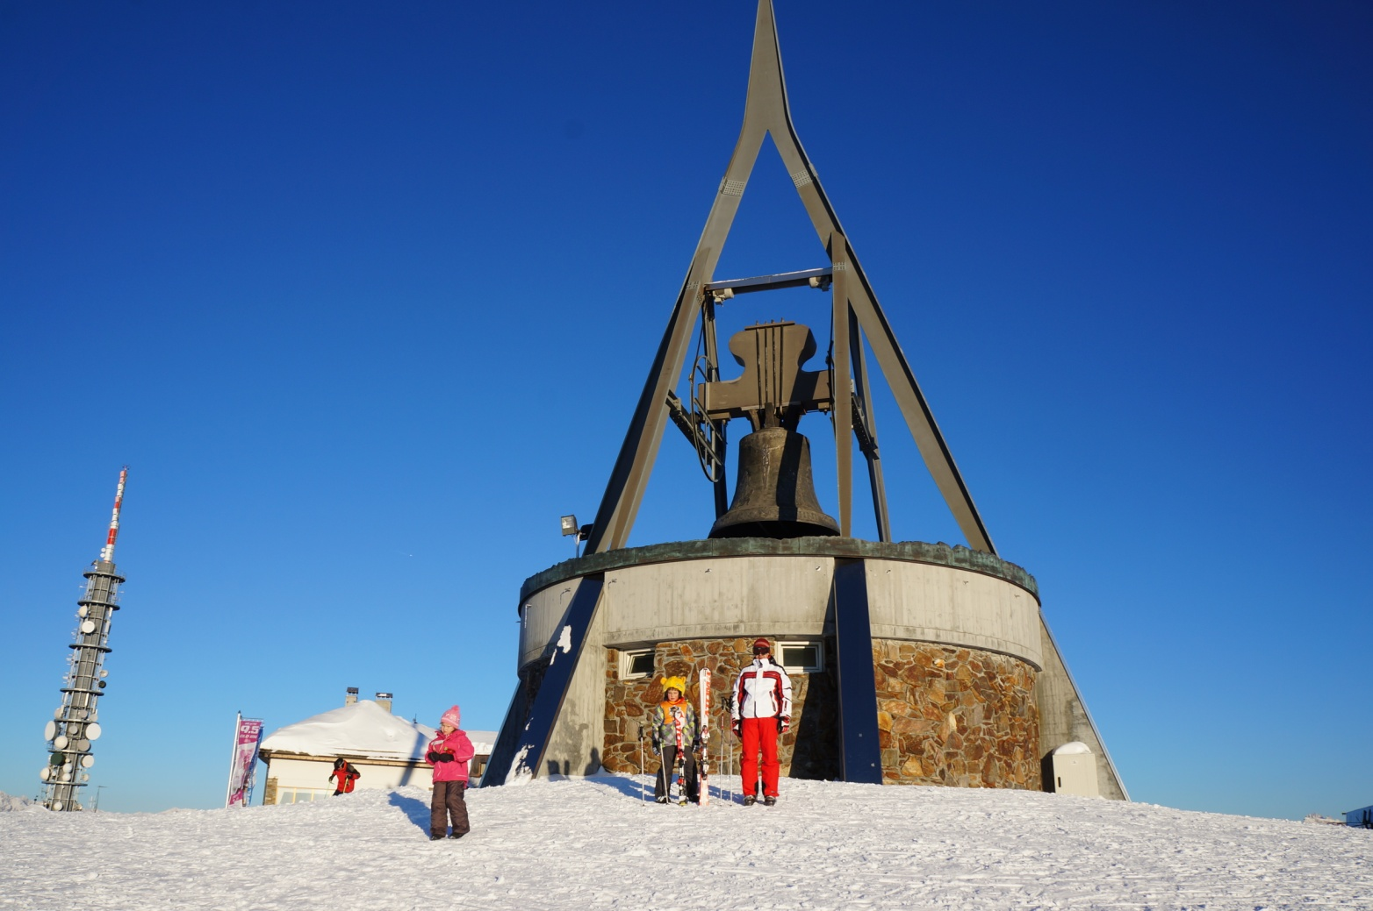
Na samej górze witał nas duży dzwon

Slide 6
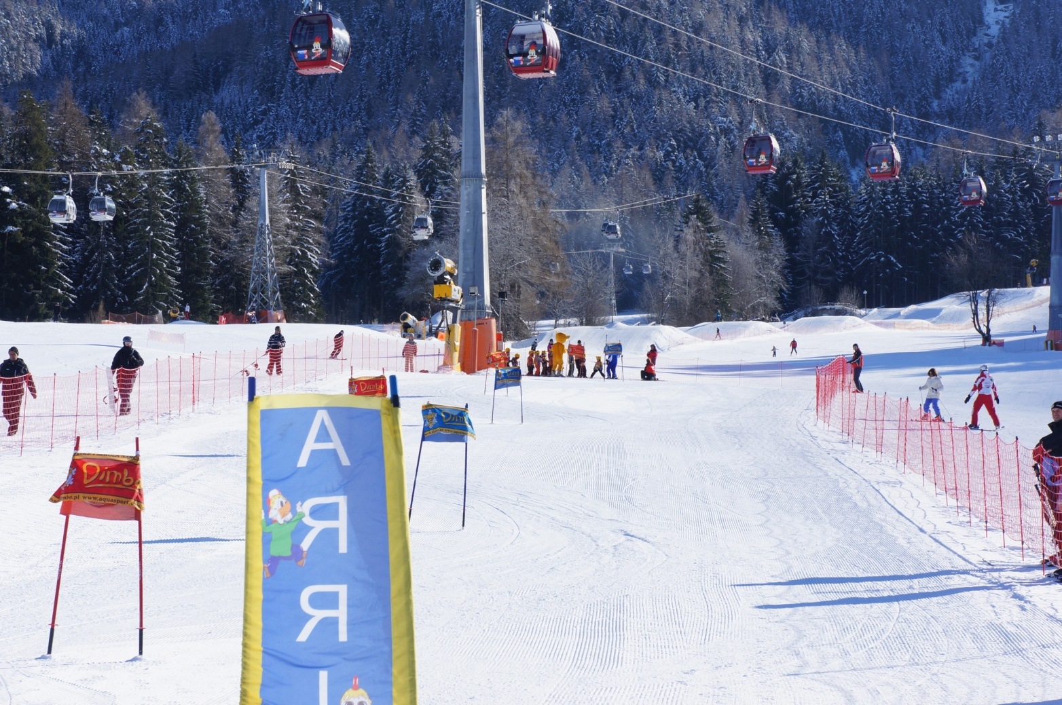
W końcu trzeba było odważyć się i zjeżdżać w dół

Slide 7
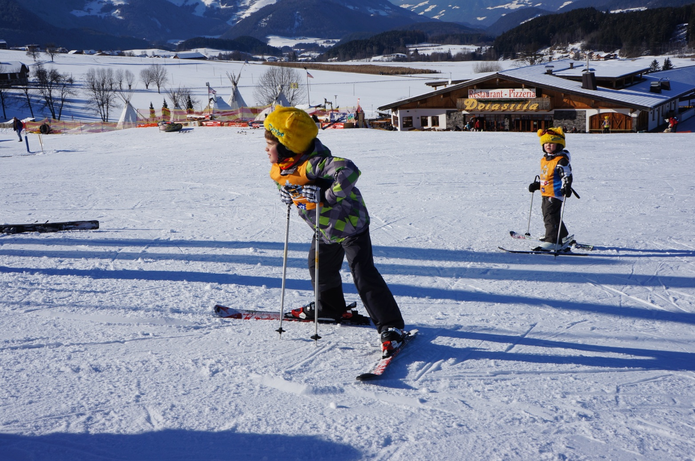
Było męcząco, ale też wesoło

Slide 8
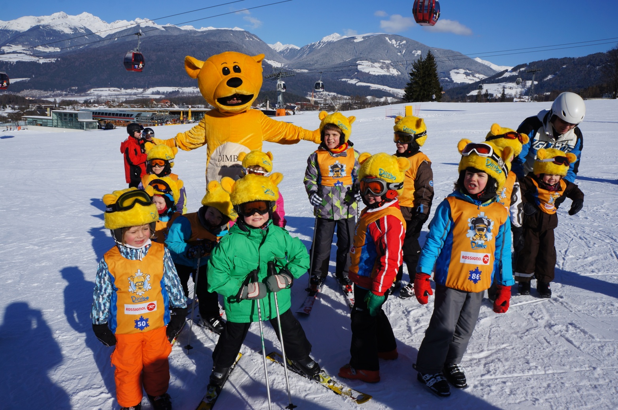
Na szczęście miałem kolegów

Slide 9
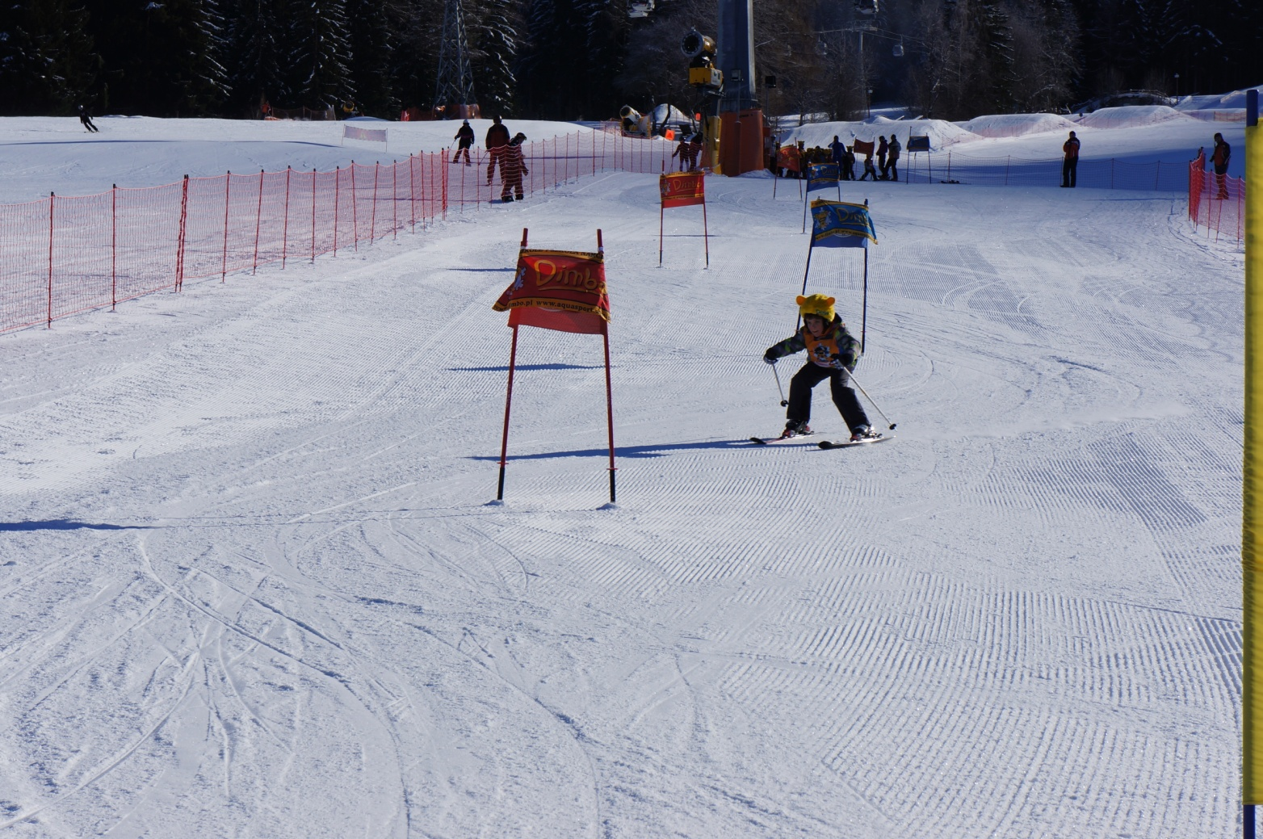
Na koniec dla wszystkich były zawody

Slide 10
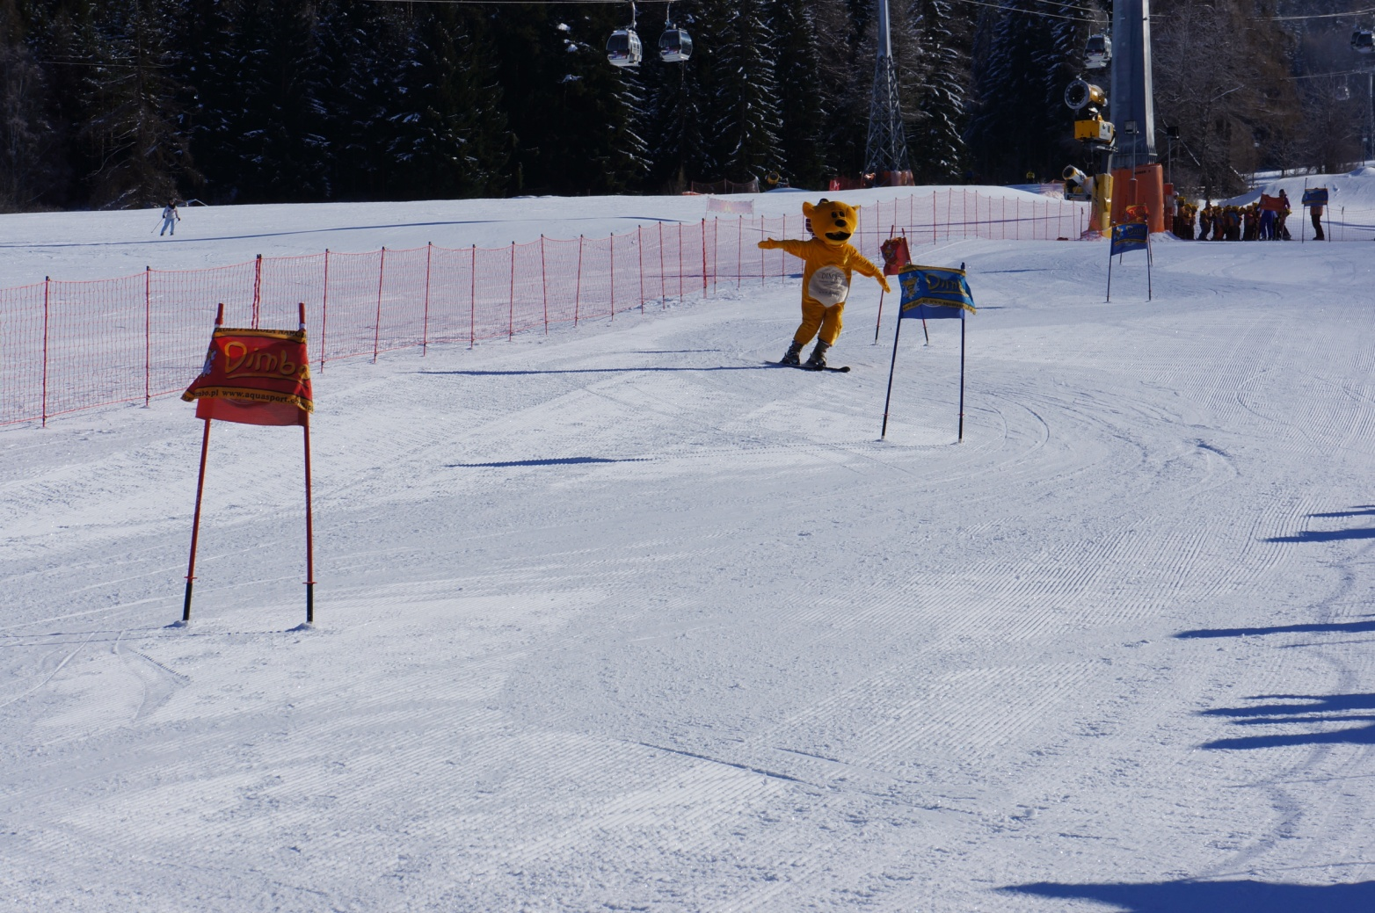
Startowali nie tylko ludzie

Slide 11
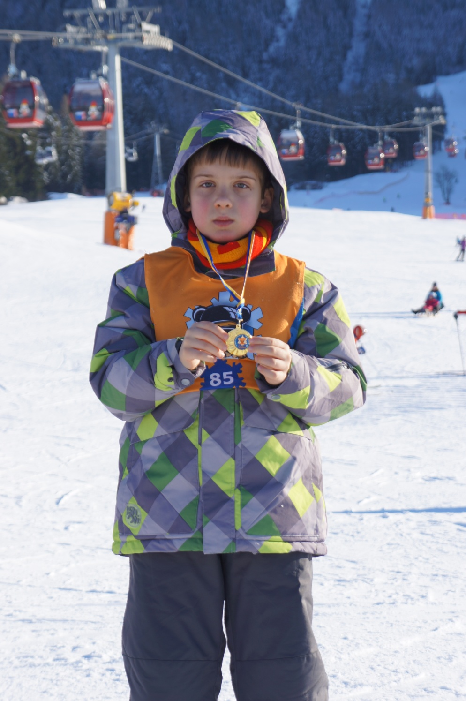
Zająłem 2 miejsce

Slide 12
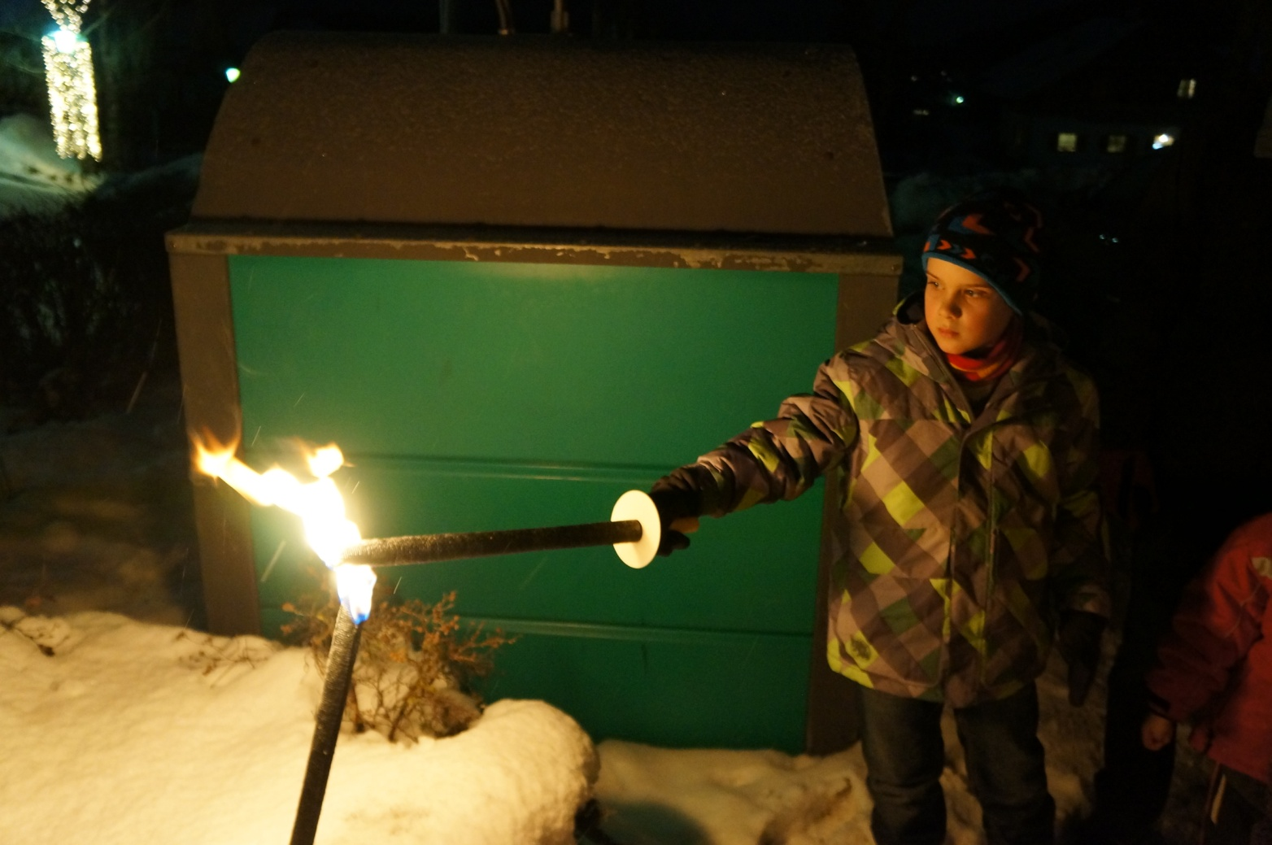
Po nartach wieczorami też mieliśmy atrakcje

